Slide 1
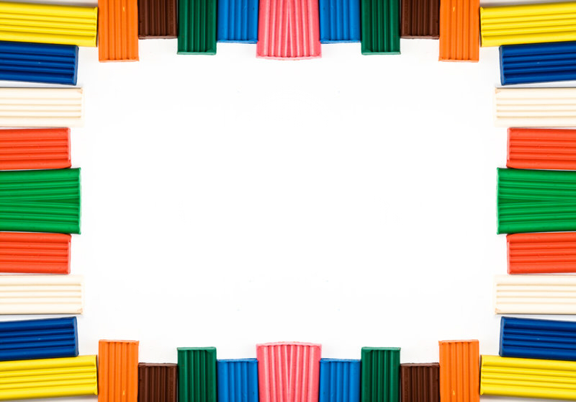
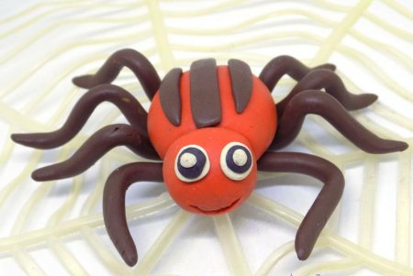
Лепка
Тема: пластический этюд «Паучок на паутинке»

Slide 2
Задачи:
Развивать творческое воображение, пространственное мышление, мелкую моторику рук.

Slide 3
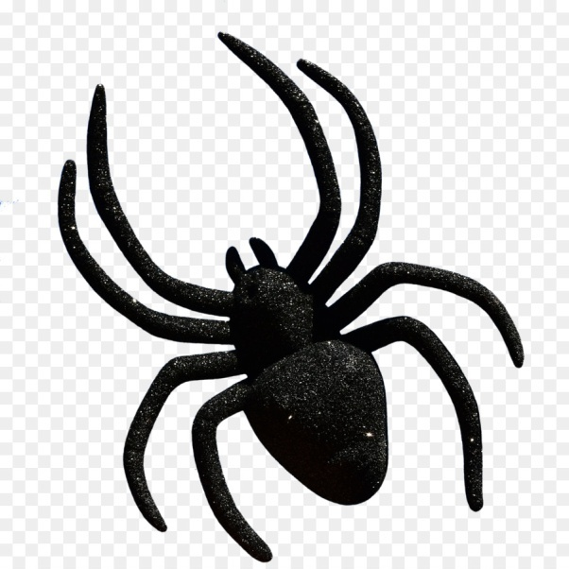
Послушай загадку
Растянул он свои сети,
Даже муха не заметит –
Попадётся " на крючок",
Будет рад наш …

Slide 4
).
Уважаемые, родители!
Расскажите детям о паучках..
На земле очень много разных видов пауков. Почти все они не опасны для человека.
Пауки – это не насекомые. Посчитайте у паука лапки, их восемь (в то время как у насекомых их шесть). Тело паука состоит из двух частей: голова и брюшко. На брюшке у паука есть паутинные бородавки, именно они выпускают жидкость, которая подобно клею застывает на воздухе, образуя нить. Все пауки плетут паутину. При этом у каждого паука свой вид паутины. С помощью паутины паук ловит свою добычу, обычно это насекомые. Паутина - очень прочный материал, кроме того она липкая (покрыта капельками клея). Но как тогда паук по ней передвигается и не прилипает? Дело в том, что на лапках паука есть волоски, так что лапка не соприкасается с клеем, паук буквально скользит по паутине «на цыпочках». Паутина нужна паукам не только для ловли добычи. Паутину молодые паучки используют как средство передвижения.Очень часто мможно увидеть, что в воздухе летает множество нитей паутины. На концах такой нити прицепились маленькие паучки. Так вылупившиеся паучки расселяются по свету. Кроме того, паутина служит паукам еще и гнездом, а также в паутину же пауки откладывают яйца (паутина – это колыбель).

Slide 5
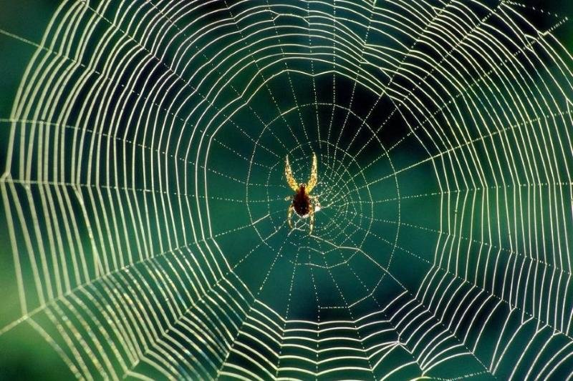
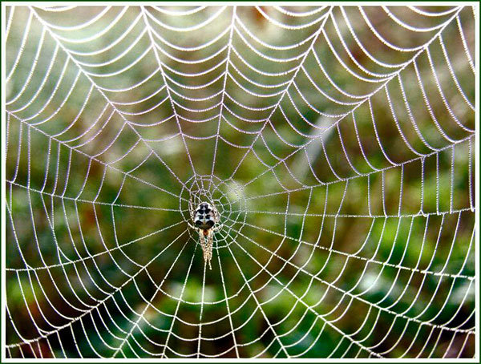
Рассмотри 2 паутинки.
Найди сходства и различия.

Slide 6
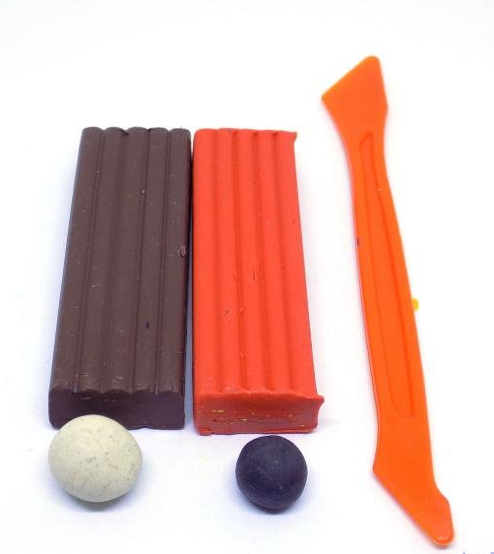
Чтобы у нас получился
пластилиновый паучок возьмем

Slide 7
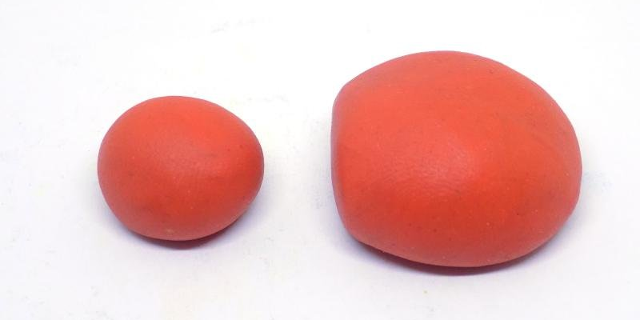
Начнем работу над нашей поделкой со светло-коричневого пластилина. Из него мы слепим две круглые заготовки: одна из которых будет телом паучка, а вторая станет головой.

Slide 8
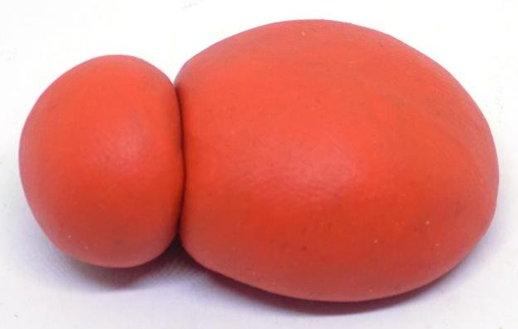
Теперь соединяем вместе эти две заготовки паучка.

Slide 9
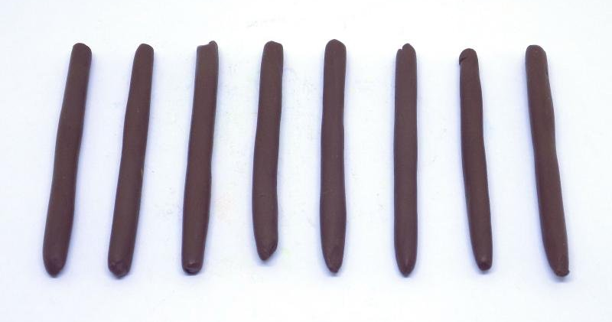
Для лап нашего паучка мы будем использовать пластилин темно-коричневого цвета. Из него нам предстоит сделать восемь одинаковых жгутиков.

Slide 10
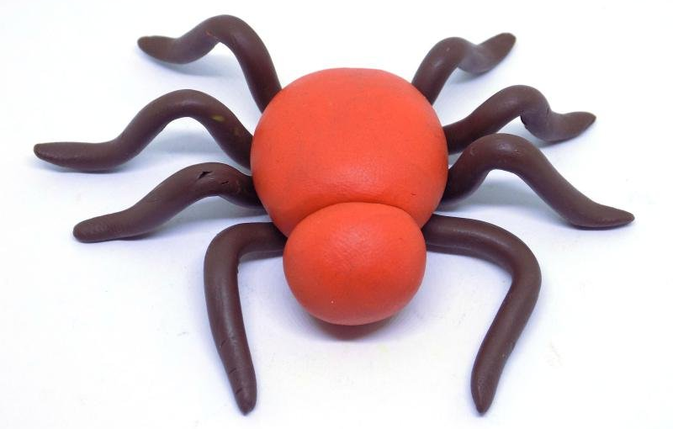
После закрепляем эти жгутики по бокам туловища паучка, одновременно немного изгибая их и делая лапки более правдоподобными.

Slide 11
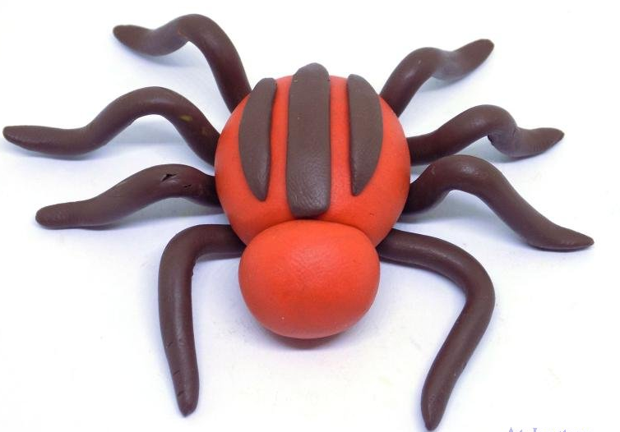
Также из темно-коричневого пластилина сделаем несколько полосок на спинке нашего паучка.

Slide 12
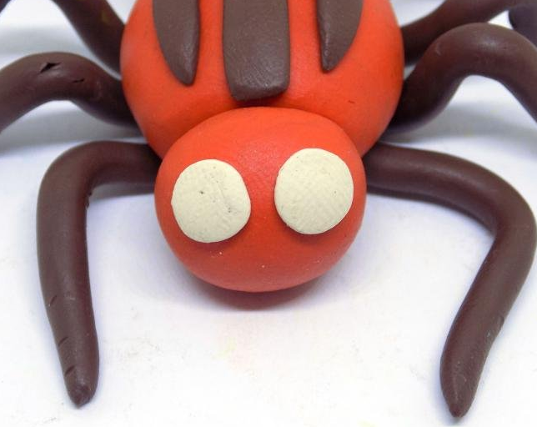
Из небольших шариков белого пластилина
сделаем основу для глаз.

Slide 13
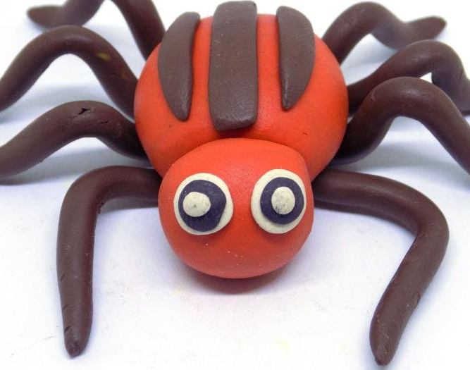
Дополнительно оформим глазки маленькими кусочками черного и белого пластилина.

Slide 14
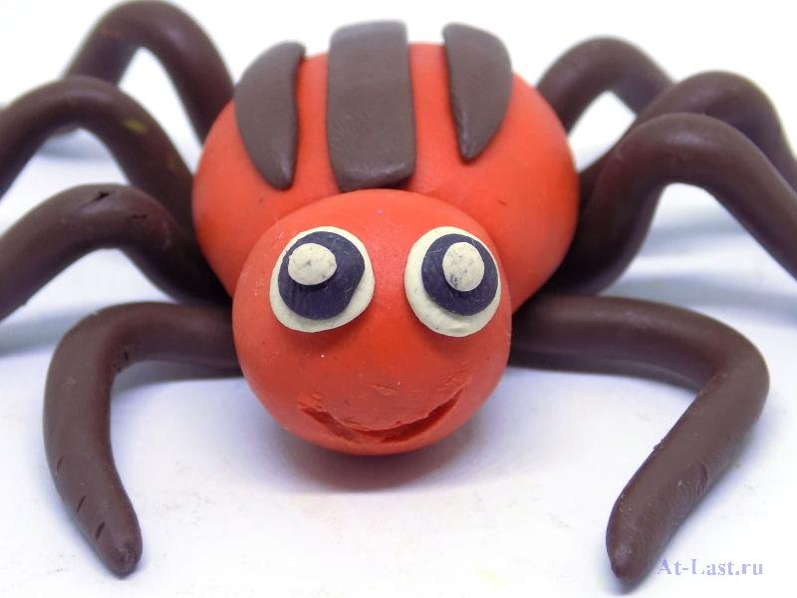
Стекой обозначим рот паучка

Slide 15
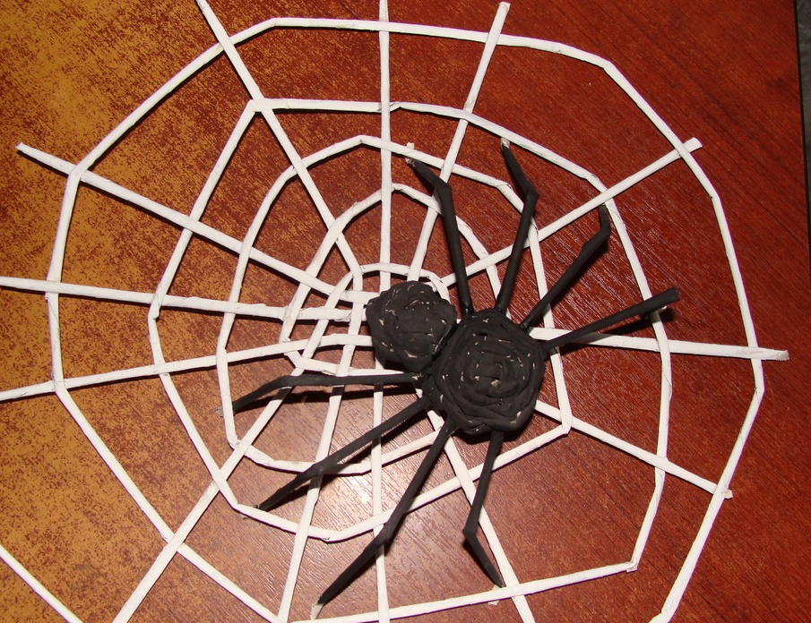
Для того, что бы сделать паутинку, тебе понадобятся тонкие длинные жгутики из пластилина белого цвета.
Прояви фантазию и создай свой узор паутинки.

Slide 16
У тебя получился чудесный паучок на паутинке.
Молодец!

